Slide 1
Enhanced Self-Organizing Map Solution for the Traveling Salesman Problem
Joao P. A. Dantas
Andre N. Costa
Marcos R. O. A. Maximo
Takashi Yoneyama

Slide 2
Introdução
Problema do caixeiro viajante: NP-Completo
Aprendizado não supervisionado
Enhanced Self-Organizing Map
Notes:
O Problema do Caixeiro Viajante é um desafio bem conhecido na Ciência da Computação e consiste em encontrar a rota mais curta possível que atravesse todas as cidades de um determinado mapa apenas uma vez.
Apesar de simples a explicação do problema, esse problema é, de fato, NP-Completo.
Isso implica que a dificuldade de resolver esse tipo de problema aumenta rapidamente com o número de cidades, e não sabemos de fato uma solução geral que resolva o problema.
Por esse motivo, atualmente consideramos que qualquer método capaz de encontrar uma solução subótima geralmente é bom o suficiente
Para resolvê-lo hoje, a gente trouxe uma abordagem um pouco diferente, utilizando aprendizado não supervisionado, através da uma modificação para melhoria da técnica do Mapa de Auto-Organização (SOM).

Slide 3
Self-Organizing Map (SOM)
Técnica de organização e visualização inspirada nas RNAs.
Redução de dimensionalidade
Correlação entre os dados
Competitive learning vs error-correction learning
Mapas auto-organizáveis: estudado por Kohonen (1998)
Auto-organiza para colocar nós que representam partes semelhantes próximos uns dos outros.
Notes:
Um mapa de auto-organização (SOM) é um tipo de rede neural artificial (ANN) que é treinada usando aprendizagem não supervisionada para produzir uma representação discretizada para baixas dimensões do espaço de entrada das amostras de treinamento, que é chamado de mapa (aqui estava falando de bidimensional, certo?).
Geralmente a gente usa este tipo de rede neural para redução de dimensionalidade, criando uma representação espacialmente organizada. Além disso, nos ajuda a descobrir a correlação entre os dados.
Os mapas auto-organizáveis ​​diferem de outras redes neurais artificiais, pois aplicam competitive learning em oposição à error-correction learning (como backpropagation com gradient descent). Eles usam uma função de vizinhança para preservar as propriedades do espaço de entrada.
O SOM foi introduzido pelo professor finlandês Teuvo Kohonen na década de 1998 e às vezes é chamado de mapa de Kohonen.
Em linhas gerais, ele auto-organiza determinado conjunto de nós, deixando partes semelhantes próximos uns dos outros.

Slide 4
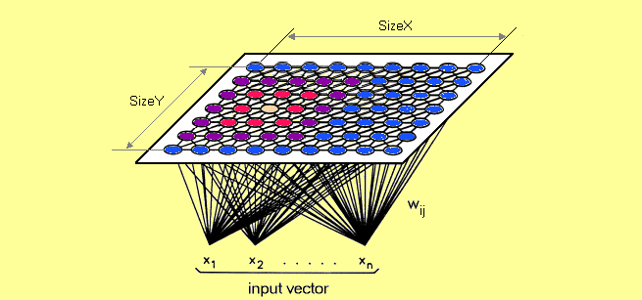
Arquitetura do SOM
2 camadas: entrada e saída
Não há função de ativação
Vetor de pesos
Notes:
Os mapas auto-organizáveis ​​têm duas camadas, a primeira é a camada de entrada e a segunda é a camada de saída (feature map).
Ao contrário de outros tipos de RNA, SOM não tem função de ativação em neurônios, passamos pesos diretamente para a camada de saída sem fazer nada.
Cada neurônio em um SOM é atribuído a um vetor de peso com a mesma dimensionalidade d do espaço de entrada.

Slide 5
Treinamento no SOM
Competição
Cooperação
Adaptação
Notes:
Como mencionamos antes, o SOM não usa retropropagação com SGD para atualizar os pesos, este tipo de rede neural artificial não supervisionada usa aprendizagem competitiva para atualizar seus pesos.
A aprendizagem competitiva é baseada em três processos:
Competição
Cooperação
Adaptação
Vamos detalhar esses processos.

Slide 6
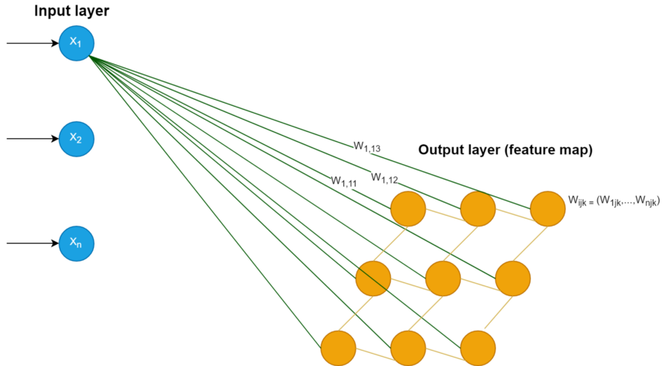
Competição
Notes:
Como dissemos antes, a cada neurônio em um SOM é atribuído um vetor de peso com a mesma dimensionalidade do espaço de entrada.
Em cada neurônio da camada de saída teremos um vetor com dimensão n. Calculamos a distância entre cada neurônio (neurônio da camada de saída) e os dados de entrada, e o neurônio com a menor distância será o vencedor da competição.
A distância euclidiana é comumente usada para medir distâncias.

Slide 7
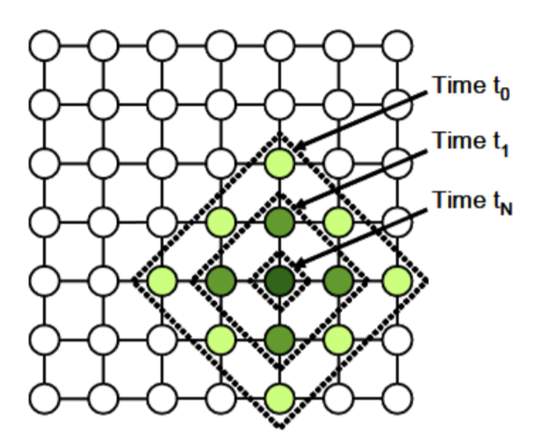
Cooperação
Notes:
Como escolhemos os vizinhos?
Eu já vai atualizar o vetor do neurônio vencedor no processo final (adaptação), mas ele não é o único, também seu vizinho será atualizado.
Para escolher vizinhos, usamos a neighborhood kernel function, esta função depende de dois fatores:
tempo (o tempo é incrementado a cada novo dado de entrada) e a distância entre o neurônio vencedor e o outro neurônio (a que distância o neurônio está do neurônio vencedor).
Essa imagem mostra como os vizinhos do neurônio vencedor (o mais verde no centro) são escolhidos dependendo dos fatores de distância e tempo.

Slide 8
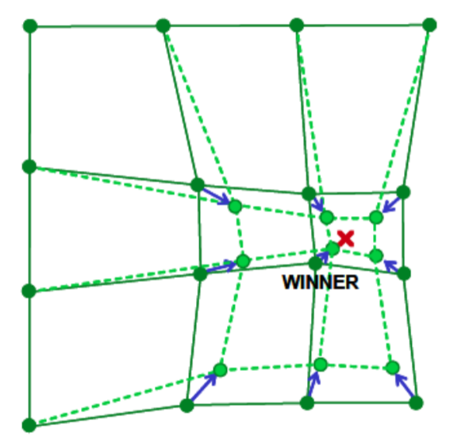
Adaptação
Notes:
Depois de escolher o neurônio vencedor e seus vizinhos, calculamos a atualização dos neurônios. Esses neurônios escolhidos serão atualizados, mas não a mesma taxa de atualização.
Quanto mais a distância entre o neurônio e os dados de entrada aumenta, menos ajustamos como mostrado na imagem abaixo

Slide 9
O algoritmo
Os pesos de cada nó são inicializados.
Um vetor é escolhido aleatoriamente no conjunto de dados de treinamento.
Cada nó é examinado para calcular quais pesos são mais parecidos com o vetor de entrada. O nó vencedor é comumente conhecido como Best Matching Unit (BMU).
Em seguida, a vizinhança do BMU é calculada. A quantidade de vizinhos diminui com o tempo.
O peso vencedor é recompensado por se tornar mais parecido com o vetor de amostra. Os vizinhos também se tornam mais parecidos com o vetor de amostra. Quanto mais próximo um nó está do BMU, mais seus pesos são alterados e quanto mais longe o vizinho está do BMU, menos ele aprende.
Repita a etapa 2 para N iterações.
Notes:
Ler slide

Slide 10
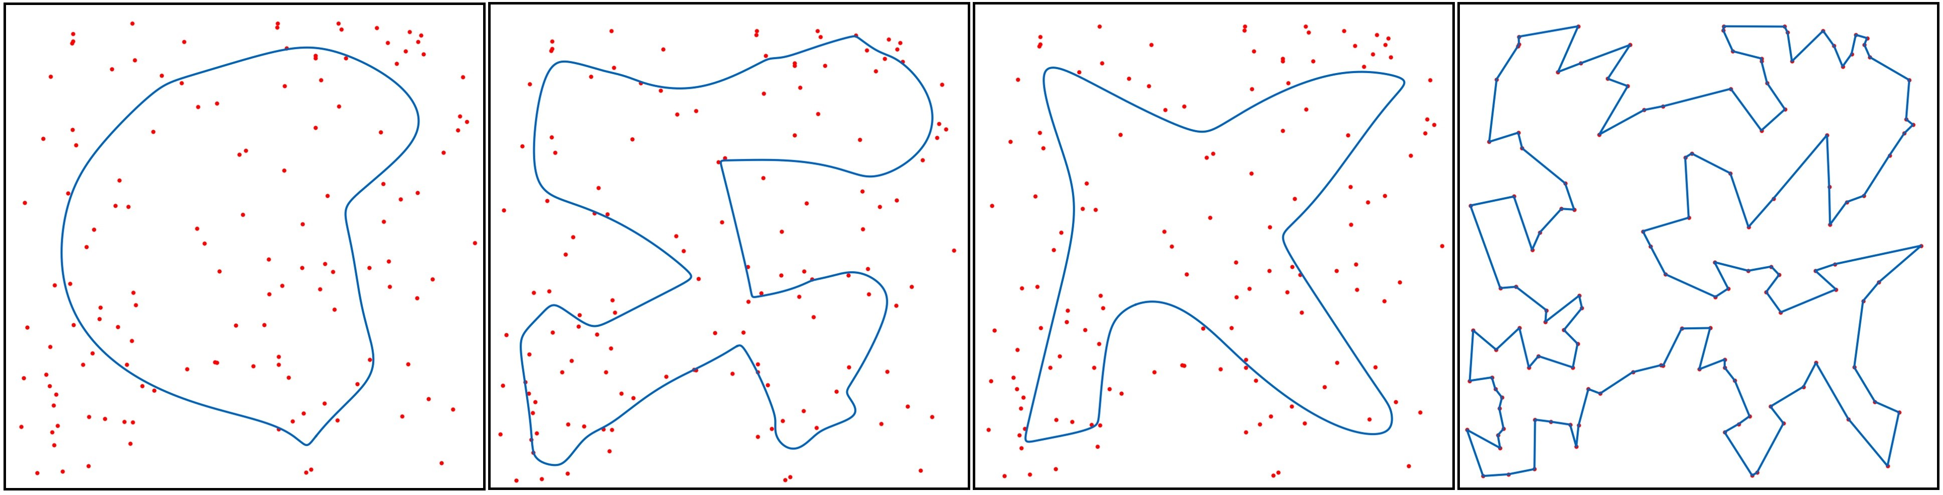
Iterações do algoritmo
Notes:
Mostrar iteração

Slide 11
Iterações do algoritmo

Slide 12

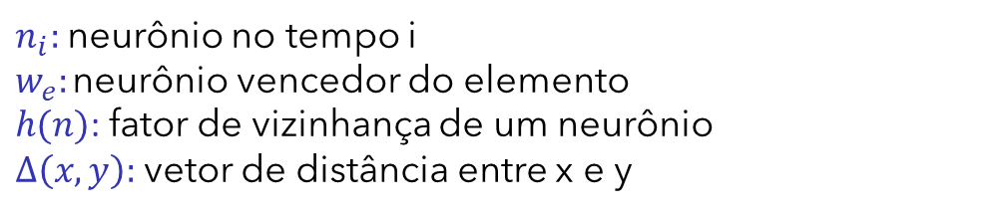
Regressão ao modelo
Os neurônios no SOM se organizam espacialmente para unir nós semelhantes.
A regressão é realizada elemento a elemento do modelo:
$$n_{t+1}=n_{t}+h\left(w_{e}\right)∙∆\left(e,{ n}_{t}\right)$$
$n_{i}:$neurônio no tempo i
$w_{e}:$ neurônio vencedor do elemento
$h(n)$: fator de vizinhança de um neurônio
$∆\left(x, y\right):$vetor de distância entre x e y
Notes:
Para capturar essa semelhança, os nós no mapa são organizados espacialmente para serem mais próximos quanto mais semelhantes eles são uns com os outros. Por esse motivo, o SOM é uma ótima maneira de visualização de padrões e organização de dados. Para obter essa estrutura, o mapa é aplicado a uma operação de regressão para modificar a posição dos nós a fim de atualizar os nós, um elemento do modelo (e) por vez.
Isso implica que a posição do nó n é atualizada adicionando a distância dele ao elemento dado, multiplicada pelo fator de vizinhança do neurônio vencedor. O vencedor de um elemento é o nó mais semelhante a ele no mapa, geralmente medido pelo nó mais próximo usando a distância euclidiana.
Por outro lado, a vizinhança é definida como um kernel do tipo convolução para o mapa em torno do vencedor. Fazendo isso, podemos atualizar o vencedor e os neurônios próximos ao elemento, obtendo um resultado suave e proporcional. A função é geralmente definida como uma distribuição gaussiana, mas outras implementações também são. Vale a pena mencionar é uma vizinhança de bolha, que atualiza os neurônios que estão dentro de um raio do vencedor (com base em uma função delta de Kronecker discreta), que é a função de vizinhança mais simples possível.

Slide 13
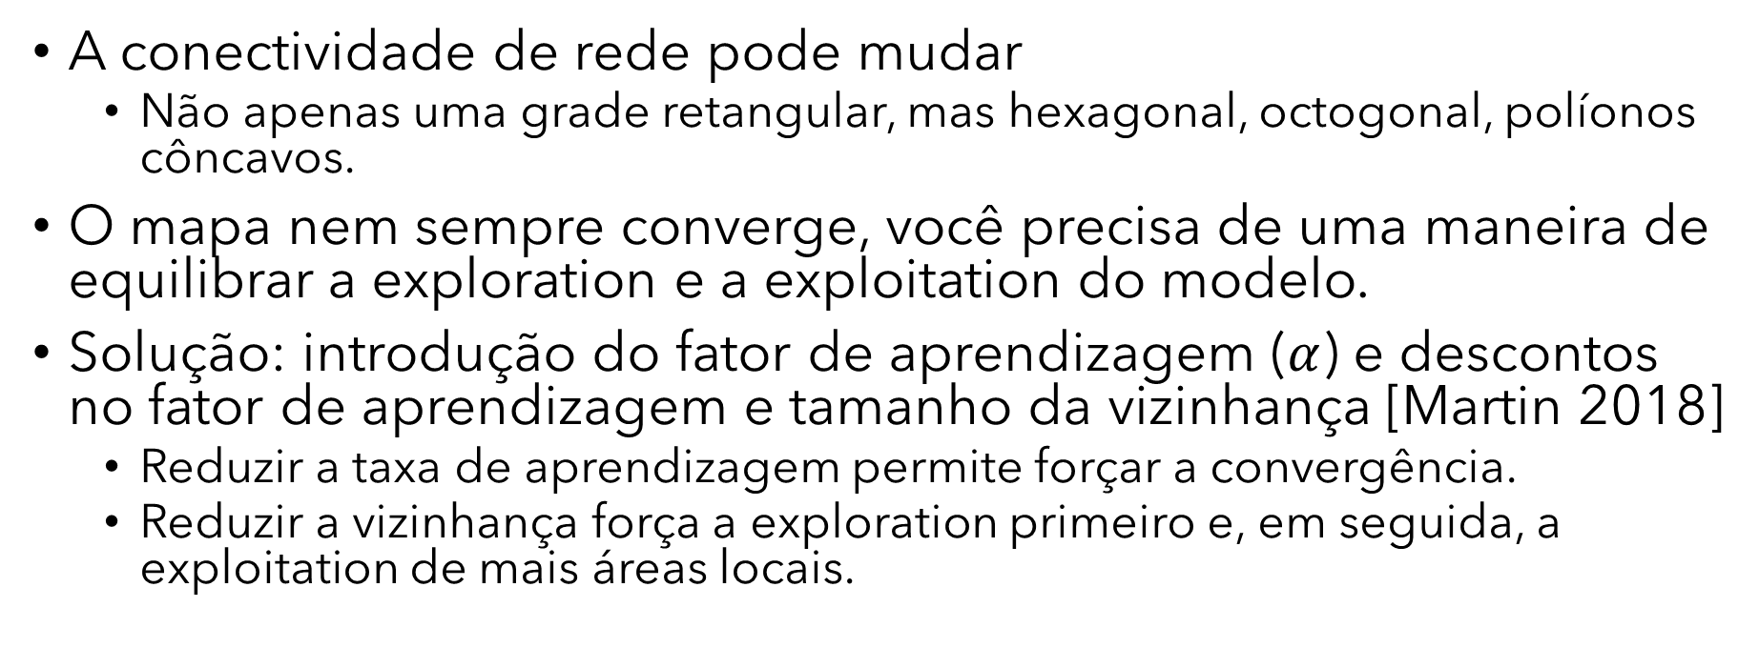
Ajustes do Modelo
A conectividade de rede pode mudar
Não apenas uma grade retangular, mas hexagonal, octogonal, políonos côncavos.
O mapa nem sempre converge, você precisa de uma maneira de equilibrar a exploration e a exploitation do modelo.
Solução: introdução do fator de aprendizagem ($α$) e descontos no fator de aprendizagem e tamanho da vizinhança [Martin 2018]
Reduzir a taxa de aprendizagem permite forçar a convergência.
Reduzir a vizinhança força a exploration primeiro e, em seguida, a exploitation de mais áreas locais.

Slide 14
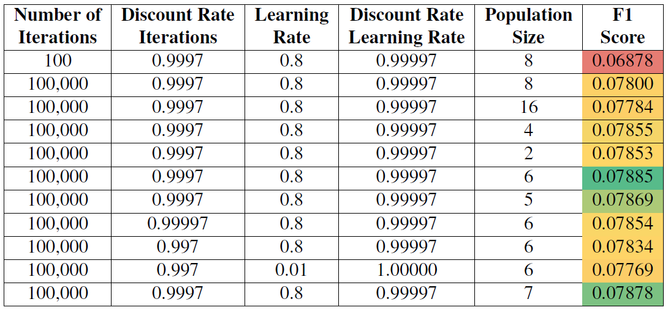
Ajuste de hiperparâmetros

Slide 15
Modificações adicionais
A escolha do primeiro nó
Variação do population size em cada mapa e a escolha do melhor
Notes:
A primeira melhoria no algoritmo de linha de base foi mudar a maneira de escolher o primeiro nó considerado. A técnica padrão seleciona aleatoriamente o ponto de partida, o que pode levar a solução a um mínimo local, dependendo da localização desse primeiro nó. Além da cidade inicial escolhida aleatoriamente, forçamos o algoritmo a começar na cidade na posição mais central e na posição mais distante do centroide de todas as cidades. Após executar o algoritmo nessas três diferentes posições iniciais, escolhemos aquela que apresenta o caminho mais curto.
Como segunda modificação, após empregar o ajuste dos hiperparâmetros e identificar a característica mais significativa como o tamanho da população, melhoramos o algoritmo com base na variação desse hiperparâmetro a cada iteração do SOM.
Usamos 20 tamanhos diferentes de população em cada TSP, de 1 a 20 vezes o número de cidades, e calculamos o comprimento da rota de todas essas soluções de TSP, escolhendo aquela com o caminho mais curto. Na verdade, esse recurso adicional tornou o processo computacionalmente mais caro. Porém, trouxe melhores resultados uma vez que o tamanho da população estava em constante mudança, e optamos por aquele que produziu a menor distância em todas as soluções.

Slide 16
Conclusões e trabalhos futuros
SOM é uma técnica muito interessante que oferece bons resultados no geral
Aplicar o SOM ao TSP resulta em uma técnica muito sensível aos hiperparâmetros
Melhoras nas técnicas de escolha dos hiperparâmetros
Melhorar nas escolhas estocásticas do algoritmo dependendo do tipo de aplicação
Notes:
SOM é uma técnica muito interessante que oferece bons resultados no geral
Aplicar o SOM ao TSP resulta em uma técnica muito sensível aos hiperparâmetros
Melhoras nas técnicas de escolha dos hiperparâmetros
Melhorar escolhas estocásticas do algoritmo dependendo do tipo de aplicação

